Slide 1
Chimioprévention du paludisme saisonnier (CPS)
Campagne 2022
Mauritanie
Presentateur: Dr Abdallahi Amar ELY SALEM, Coordinateur du Programme National de Lutte contre le Paludisme
Préparé pour la réunion de l'Alliance CPS 2023 - Conakry, Guinée

Slide 2
Informations sommaires pour 2022 et plans pour les campagnes 2023
 | 2022 | 2023
Dates de début et de fin | Août - Novembre | Juillet - Octobre
Nombre de cycles | 04 | 04
Nombre de districts ciblés | 07 | 07
Nombre d'enfants couverts | 57574 | 85004 (cible)
Tranches d'âge couvertes | 3 – 59 mois | 3 – 59 mois
Couverture (% d'enfants ciblés recevant tous les cycles) | 68% | 90%
Des plans pour la numérisation des campagnes ? | Non | Pas prévu
Des tests de résistance aux médicaments ou des études d'efficacité ont-ils été réalisés ? (O/N) | Non | Prévu

Slide 3
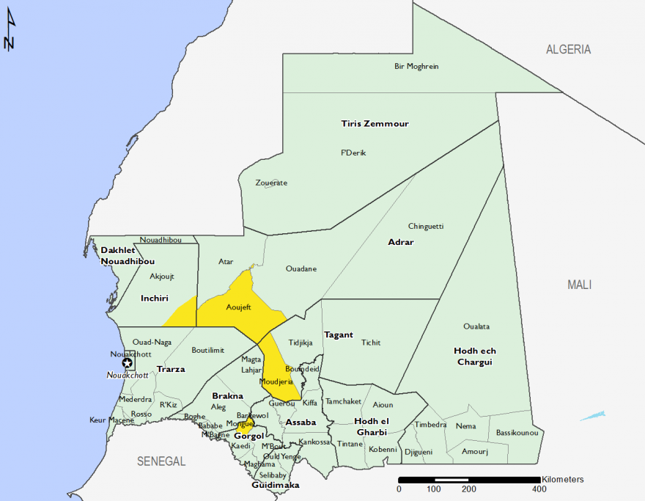
Carte du pays montrant les districts de mise en œuvre de la CPS
District couvert / cibles
Carte 2022 (couverte) et 2023 (cible)

Slide 4
Cibler les populations difficiles à atteindre

Slide 5
Principaux enseignements tirés / innovation en 2022 : atteindre les populations difficiles à atteindre
Quel était le problème que vous essayiez de résoudre ?
Proteger les enfants de 3-59 mois contre le paludisme comme recommandé par l’OMS
Protéger les enfants vivant dans le camp des réfugiés de Mberra et des populations nomades qui ne sont pas habituellement touchées par les approches

Slide 6
Principaux enseignements tirés / innovation en 2022 : atteindre les populations difficiles à atteindre
Quelle était la conception de l'innovation ?
Le camp de réfugié dispose de 03 postes de santé
Le personnel de ces postes de santé est en charge de la supervision de l’administration des médicaments par les distributeurs communautaires
Une distribution mobile a été organisée pour atteindre les populations nomades

Slide 7
Principaux enseignements tirés / innovation en 2022 : atteindre les populations difficiles à atteindre
Quels sont les défis que vous avez dû relever ?
Mobilisation d’une partie gap financier
Lancer la campagne avec un personnel réduit et peu outillé

Slide 8
Principaux enseignements tirés / innovation en 2022 : atteindre les populations difficiles à atteindre
Quels sont les défis non relevés ?
Non couverture de 05 Moughats sur les 12 éligibles en lien avec un gap financier non mobilisé
Non maitrise de la population ciblée par la distribution mobile (personnes conviées aux séances de microplanification pas suffisament outillées)
Insuffisance de la logistique de déplacement pour la distribution mobile
Retard de paiement des distributeurs communautaires

Slide 9
Principaux enseignements tirés / innovation en 2022 : atteindre les populations difficiles à atteindre
Que feriez-vous différemment à l'avenir ?
Débuter la planification à temps
Assurer les activités de communication avant chaque passage
Améliorer la mise en œuvre de la distribution mobile
Identifier un moyen adéquat pour assurer le paiement des acteurs communautaires
Estimer correctement la population ciblée par la distribution mobile

Slide 10
Principaux enseignements tirés / innovation en 2023 : atteindre les populations difficiles à atteindre
Quels sont les défis à relever ?
Mobilisation du gap financier pour couvrir les couts de mise en œuvre dans les 07 Moughatas (USD 408.590)

Slide 11
Merci.

